Slide 1
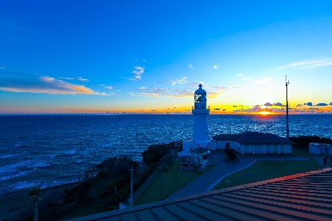
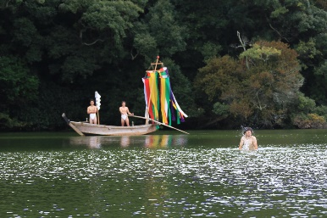
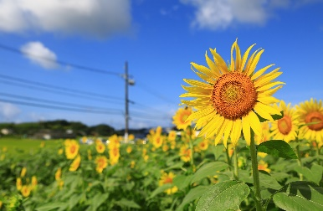
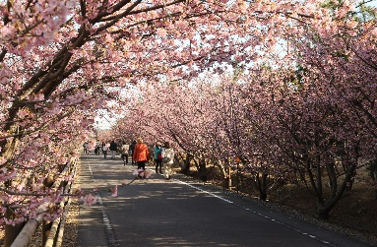
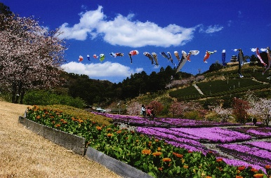
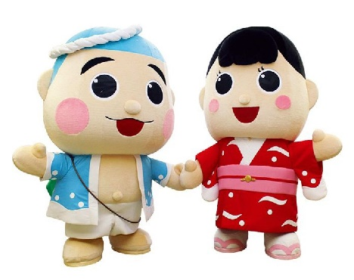
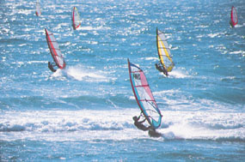
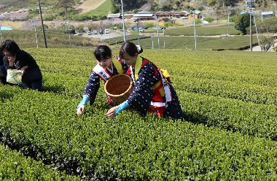
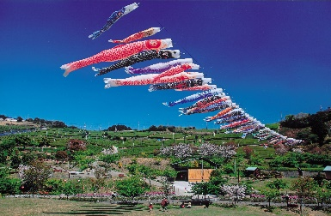
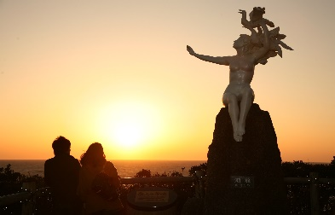
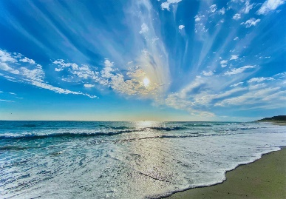
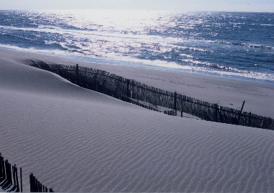
LIFE LONG SPORTS SUPPORT
Oh!MyZaki
御前崎
なみまる
ふうちゃん
御前崎市スポーツ推進委員

Slide 2
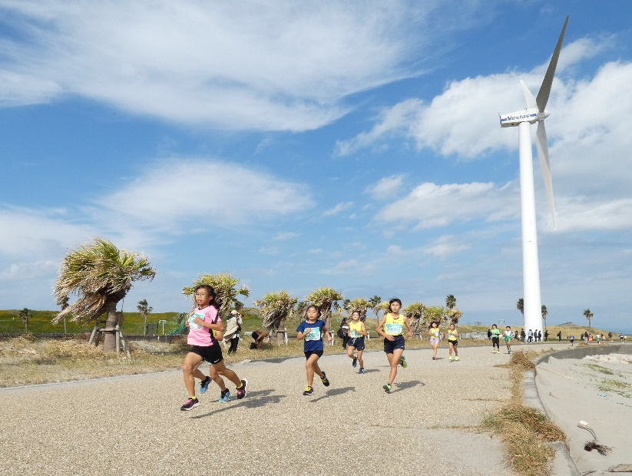
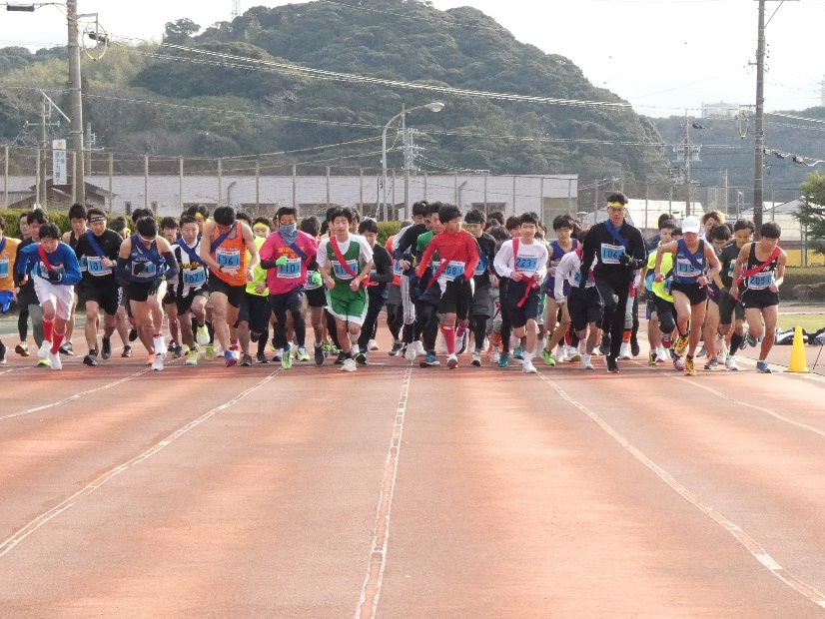
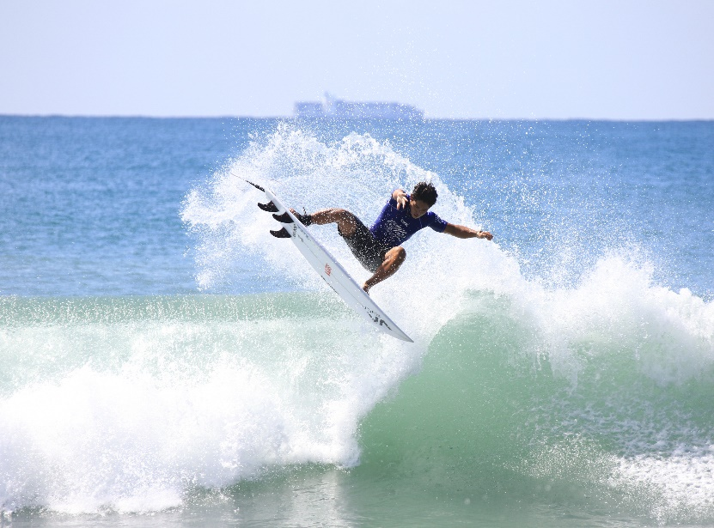
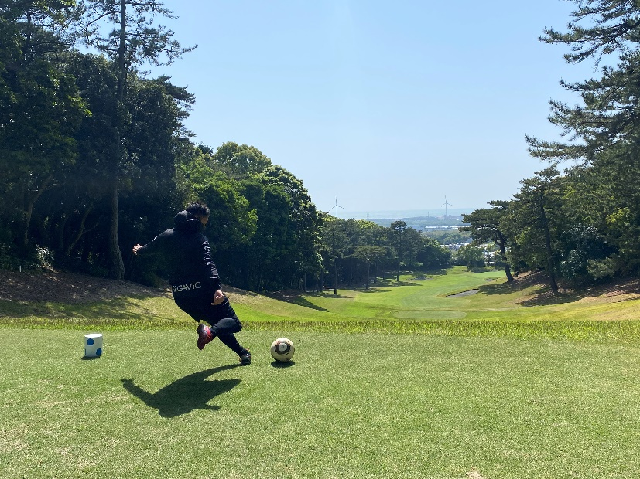
市内スポーツイベント・社会体育事業
マリンパークマラソン
御前崎市駅伝大会
サーフィン国際大会
フットゴルフ

Slide 3
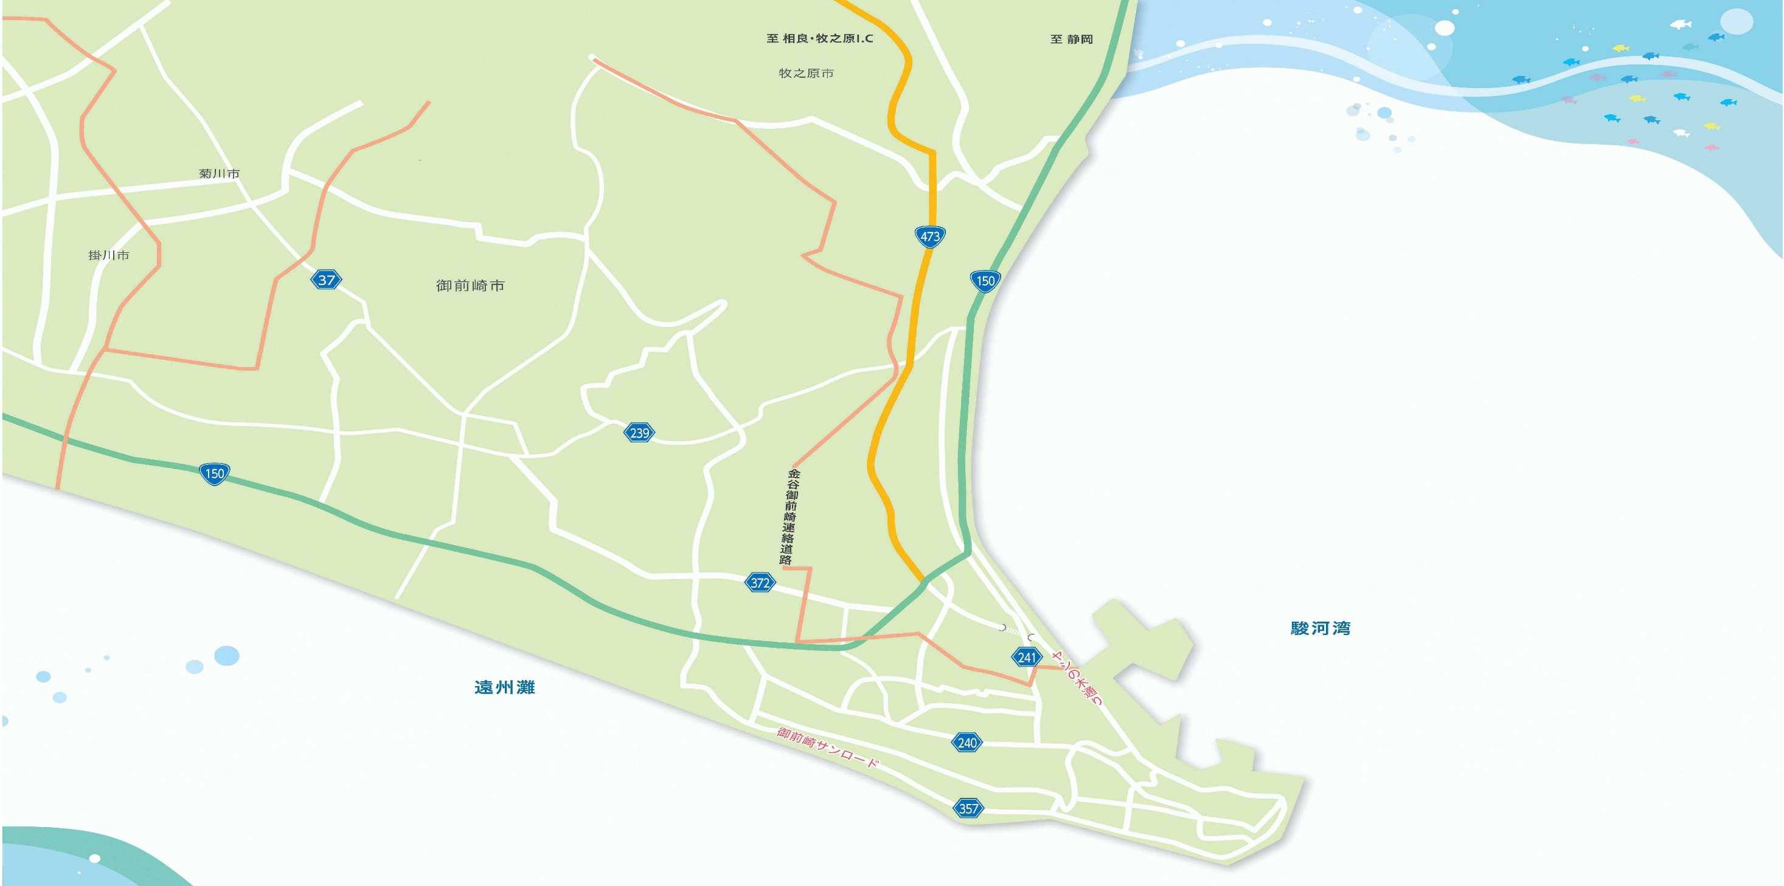
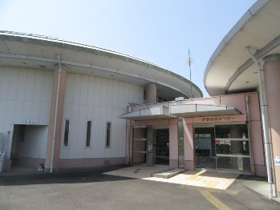
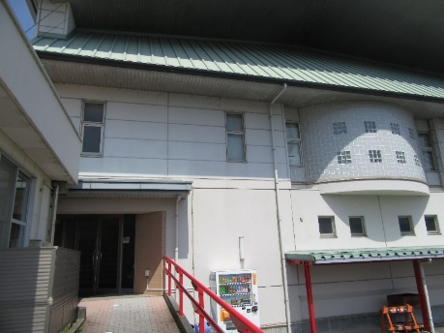
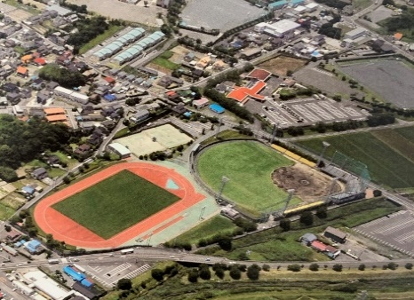
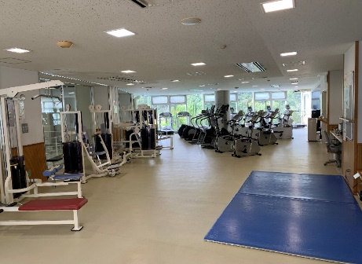
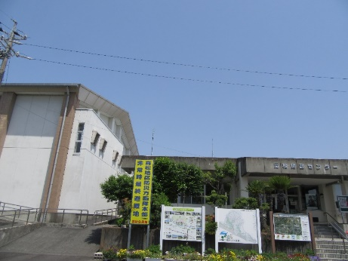
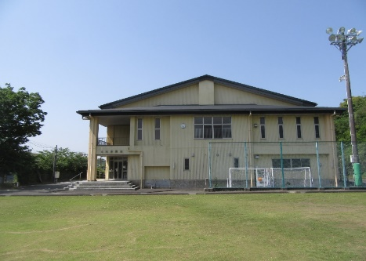
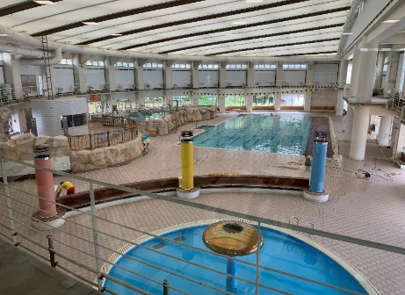
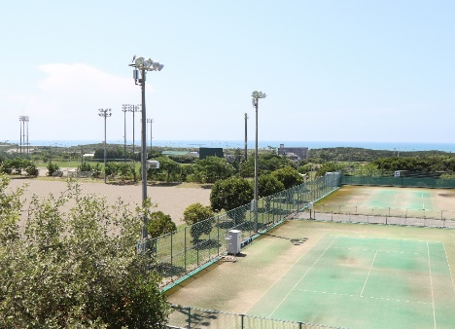
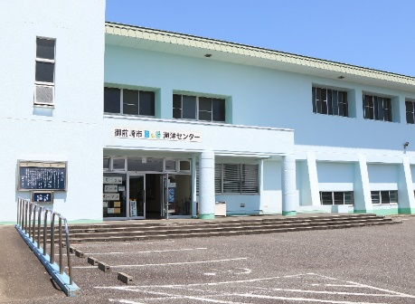
市内スポーツ・地区施設
市民プールぷるる
新野体育館
朝比奈体育館
浜岡総合運動場
高松体育館
比木体育館
御前崎運動場
市民プールぷるる
Ｂ＆Ｇ海洋センター

Slide 4
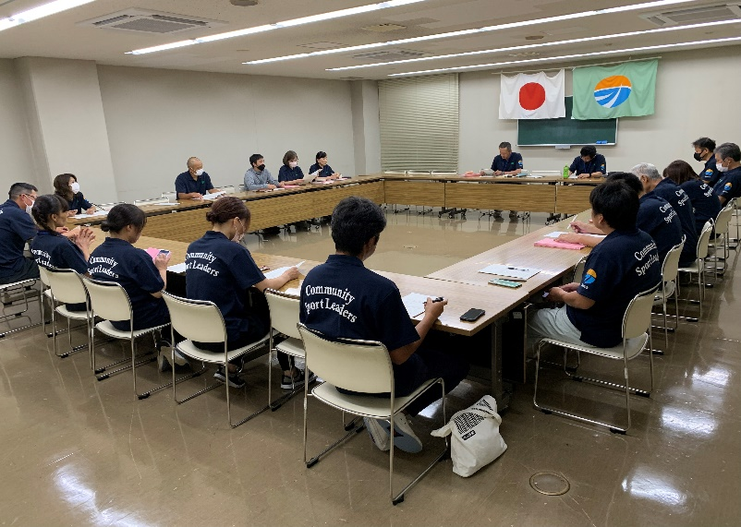
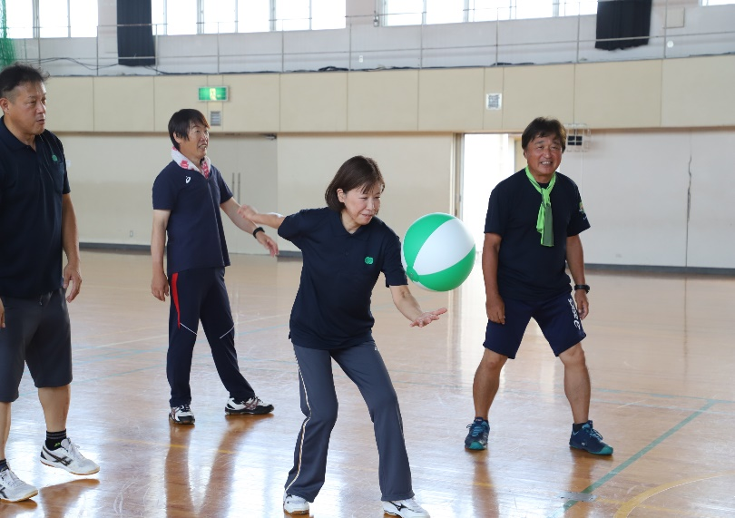
御前崎市スポーツ推進委員の概要
〇委員数 23名（令和５年度）
〇毎月定例会を開催（毎月第一木曜日）
〇軽スポーツ教室・大会、イベント等
の企画や運営
〇市やスポーツ協会、各地区のイベント等
の運営に協力
〇テーピングや心肺蘇生法の研修等を受講
◀定例会の様子
◀近隣市との交流会の様子
Notes:
御前崎市スポーツ推進委員の概要を説明します。
スポーツ推進委員は、市内の８地区より選出された２３名が市からの委嘱を受けて活動しています。
毎月の定例会を開催するとともに 指導部・企画部・広報部の各専門部が与えられた役職に基づいて活動しています。
その中で、軽スポーツ教室・大会、イベントの企画・運営や、
市、スポーツ協会、各地区のイベントなどの運営に協力しています。
定期的に心肺蘇生法やテーピング講習などを受けることで有事の際に対応できるように準備しています。

Slide 5
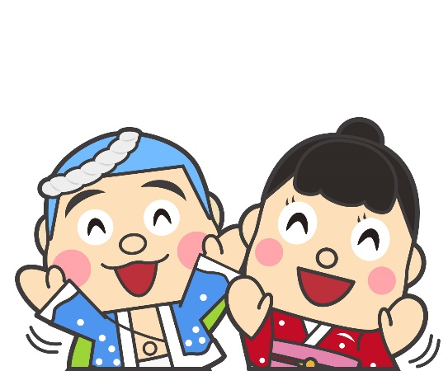
市内スポーツ団体組織図
連携
地域スポーツの振興
教育委員会
委嘱
事業協力
スポーツ推進委員
（23人）
出前講座等
スポーツ協会
（加盟12団体）
地区
（町内会）
連携
※指導部、広報部、企画部のいずれかに所属
スポ推推薦
連携
協力
スポーツ少年団
（18団体）
スポーツ委員
（33人）
委嘱
市長
Notes:
本市のスポーツ団体の構成です。
スポーツ協会には12の専門競技団体及び18のスポーツ少年団が所属していて、８地区とも連携し相互のスポーツ振興事業や駅伝大会などのスポーツ行事を運営するとともに連携を深めています。

Slide 6
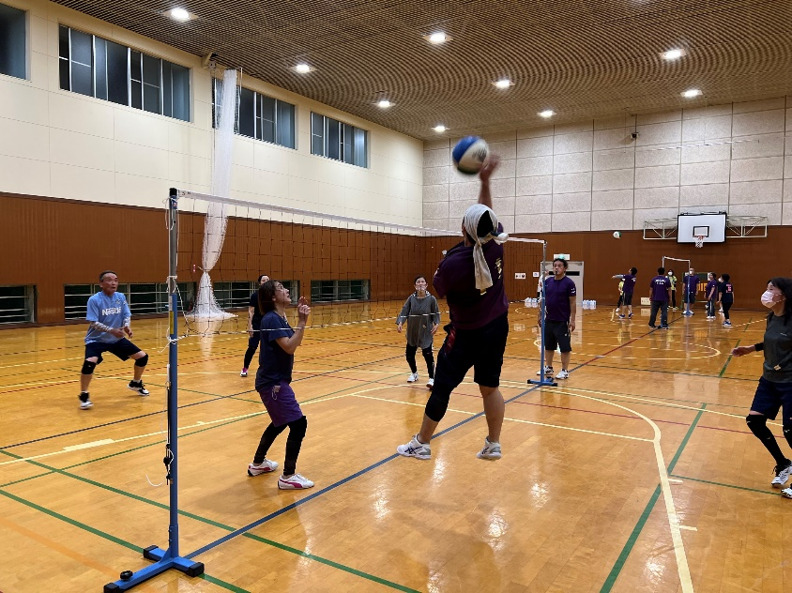
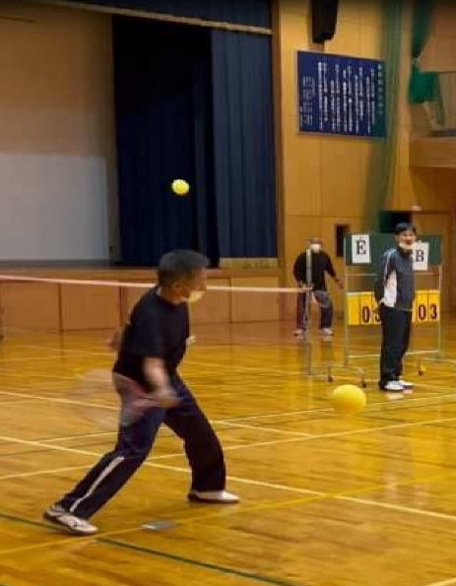
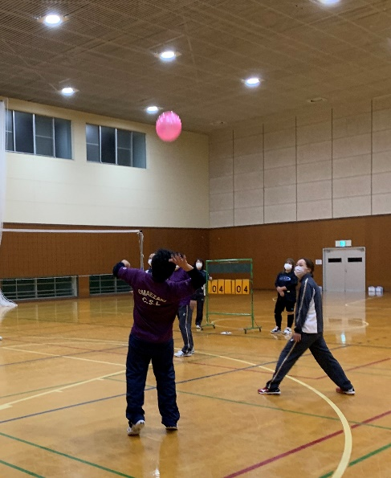
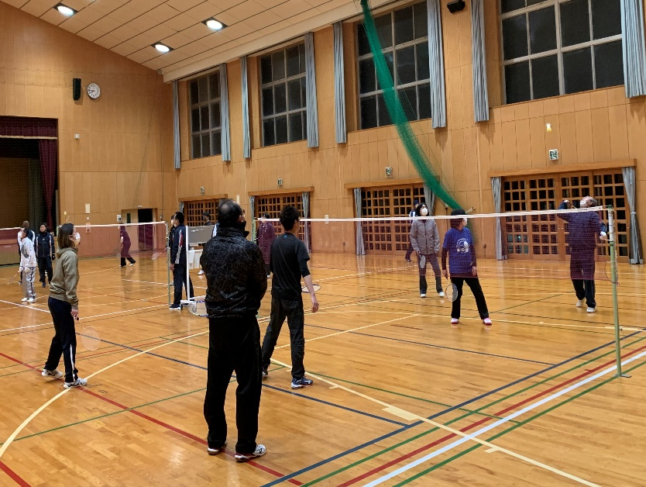
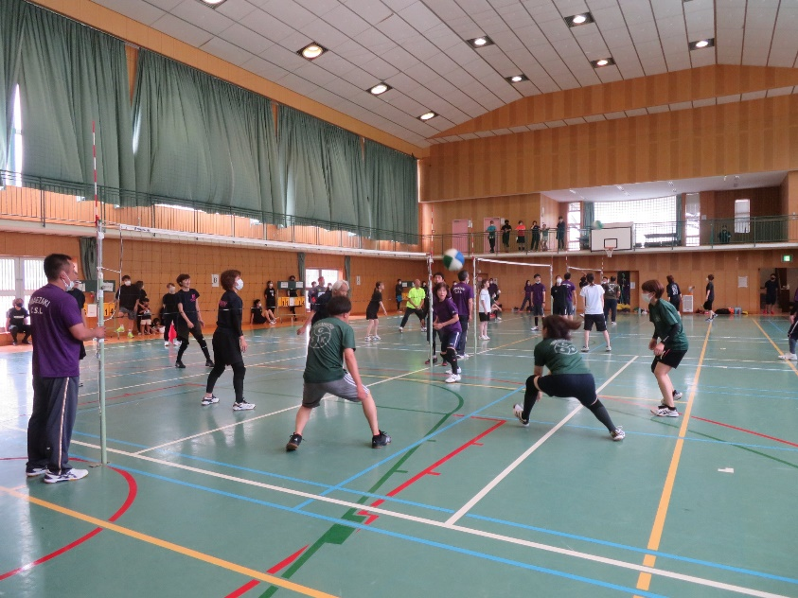
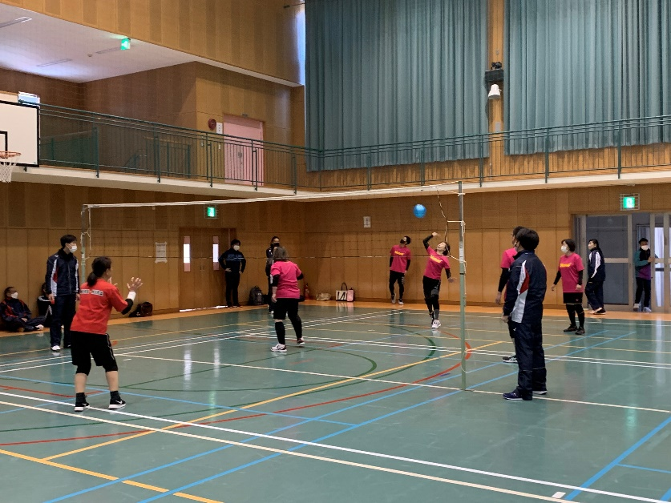
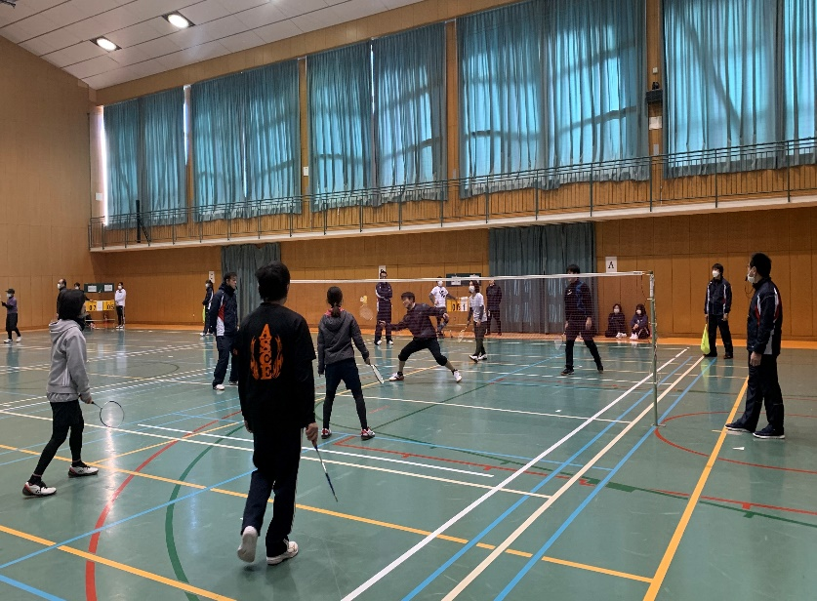
軽スポーツ3教室・3大会
①
②
③
▲ソフトバレーボール教室
▲デカスポ教室
▲フーバ教室
▲ファミリーバドミントン教室
▲ソフトバレーボール大会
▲フーバ大会
▲ファミリーバドミントン大会
Notes:
本市では現在、1種目の軽スポーツ教室を2会場で5週にわたり、年3回実施しています。
さらに、各教室終了後には、スポーツ推進委員が主催する大会を開催しており、教室受講者や一般競技愛好者を含め、多くの人の参加があります。

Slide 7
ソフトバレーボール教室
Notes:
こちらは、ソフトバレーボール教室の様子です。
ソフトバレーボールは、20年ほど前から行っています。
５月から６月の間に２会場で実施しています。
今年度は36名の参加がありました。

Slide 8
デカスポテニス教室
Notes:
次は、デカスポテニス教室です。
デカスポテニス教室は、平成26年に静岡県湖西市で行われた実技研修会に参加したことをきっかけに開催するようになりました。
10月から11月にかけて１会場で実施しています。

Slide 9
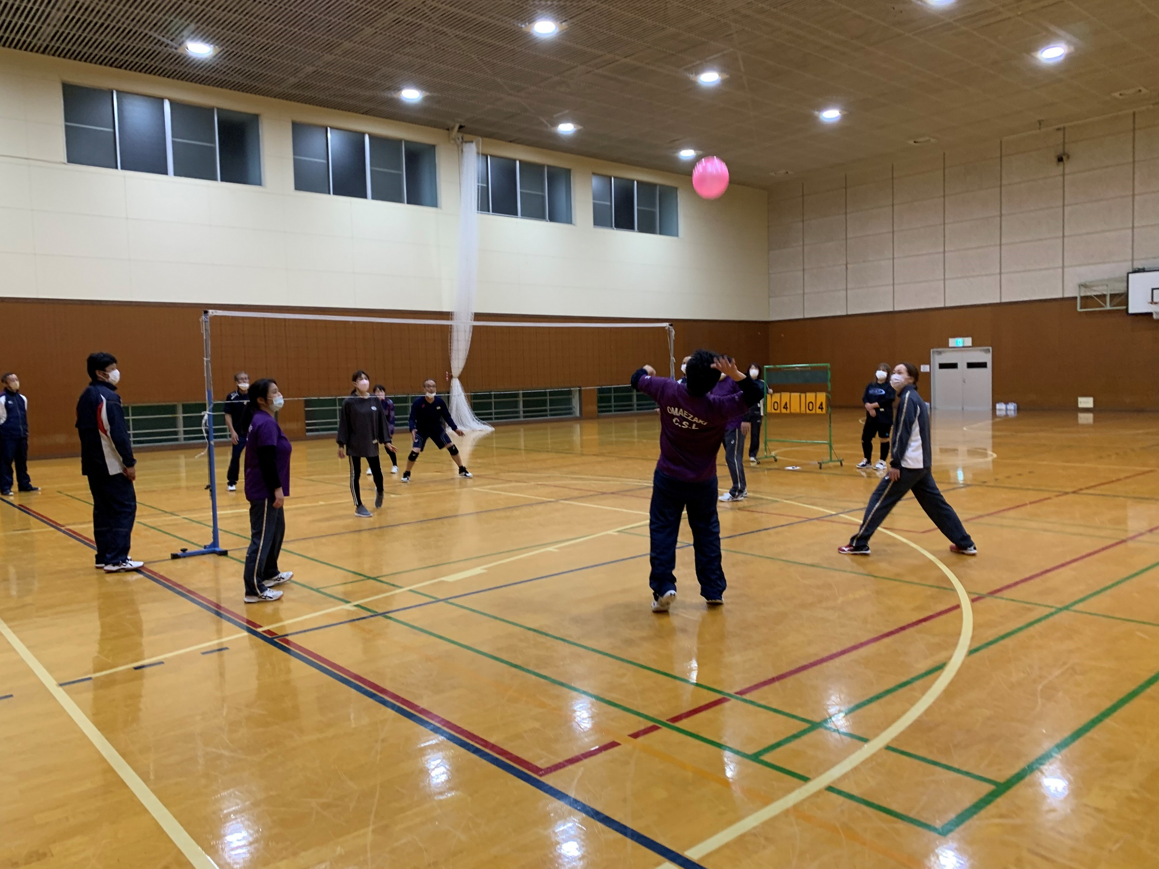
フーバ教室
Notes:
次に、フーバ教室の様子です。
フーバは私たち御前崎市のお隣の菊川市発祥のスポーツです。
デカスポテニスと同じ時期に１会場で実施しています。

Slide 10
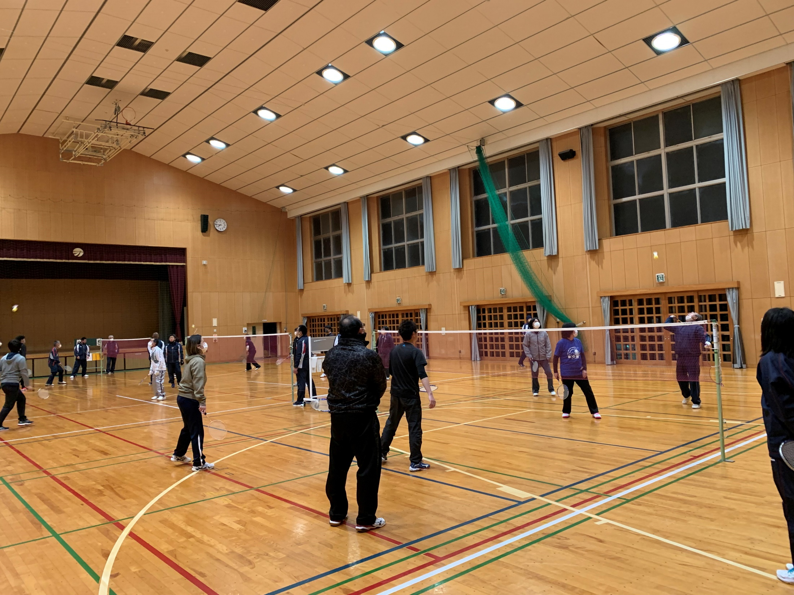
動画（ファミバド教室）
ファミリーバドミントン教室
Notes:
こちらはファミリーバトミントン教室です。
平成15年から行っています。
１月から２月に２会場で実施しています。
毎回参加者が多く、人気のある教室です。

Slide 11
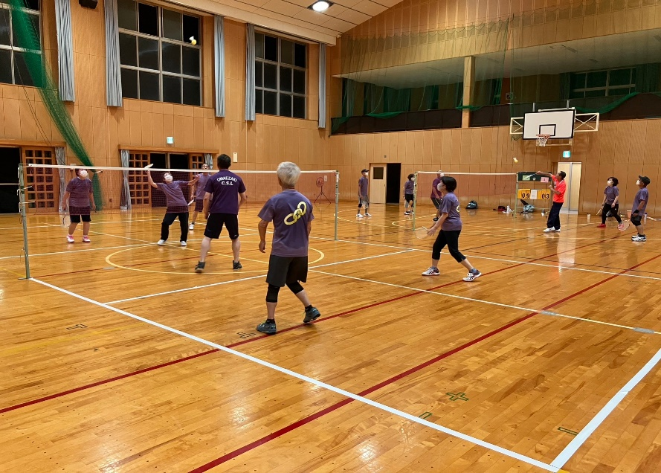
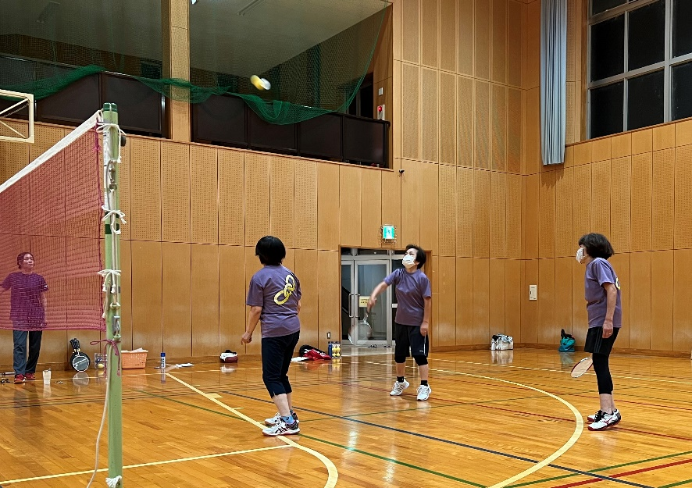
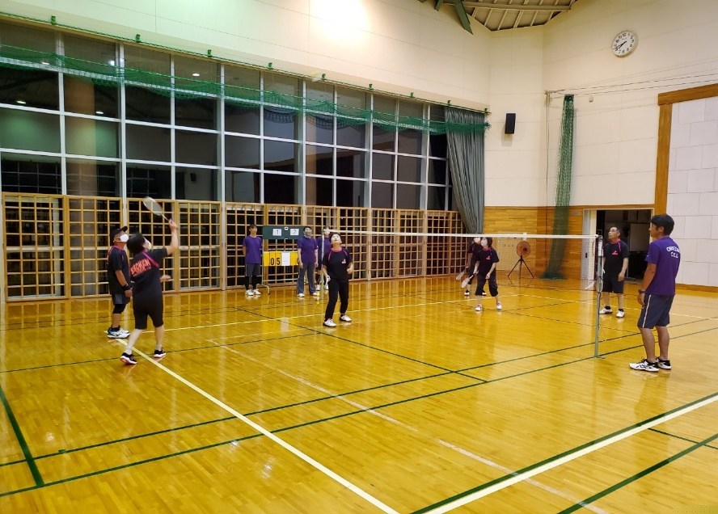
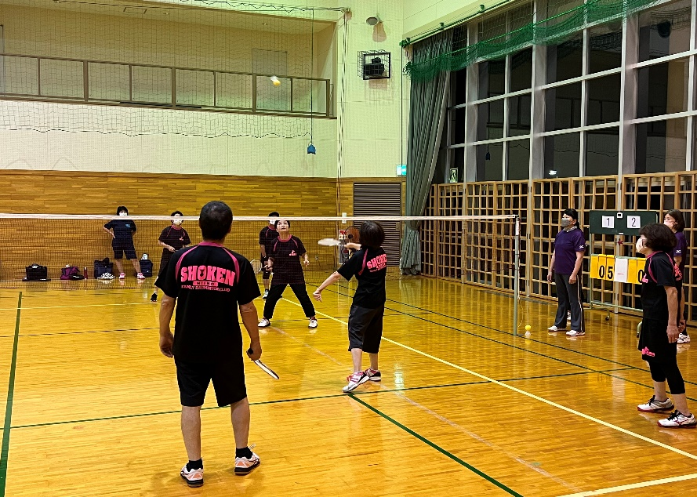
ファミリーバドミントン 各地区練習
※自主独立チーム
リンクス
笑健
Notes:
次に、ファミリーバドミントンの各地区の練習の様子です。
今回、代表として取り上げた「リンクス」「笑健」の2団体は、スポーツ推進委員が開催する教室や大会の参加者が、集まって構成されている自主独立チームです。

Slide 12
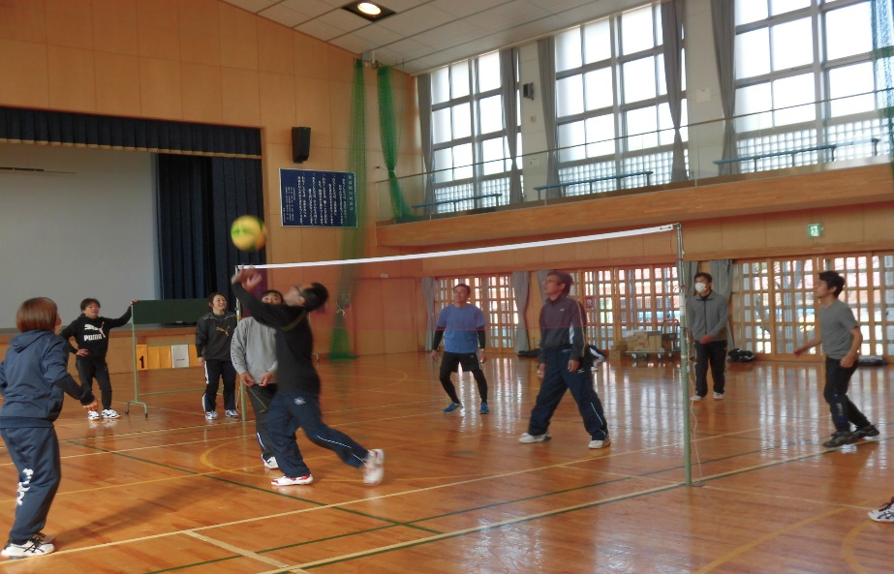
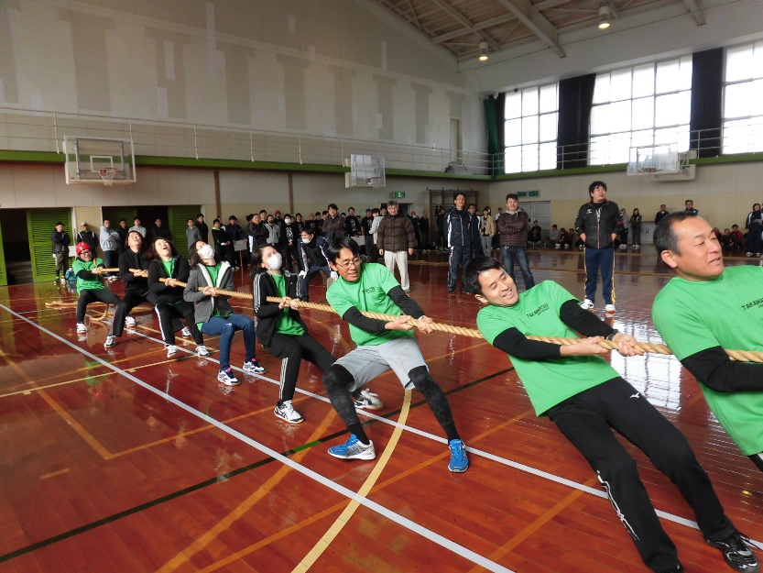
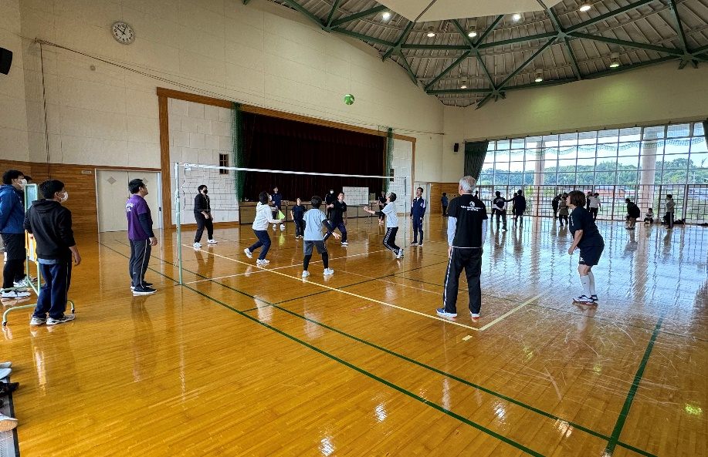
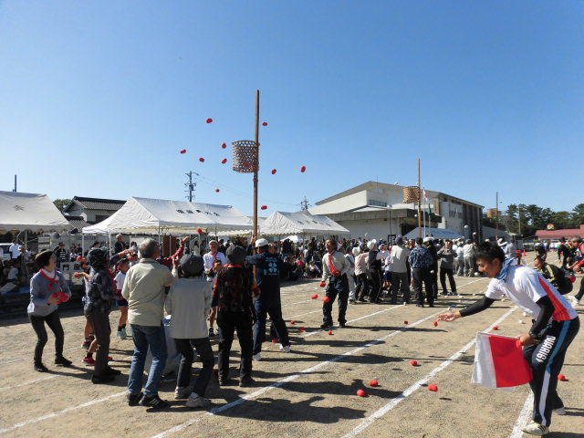
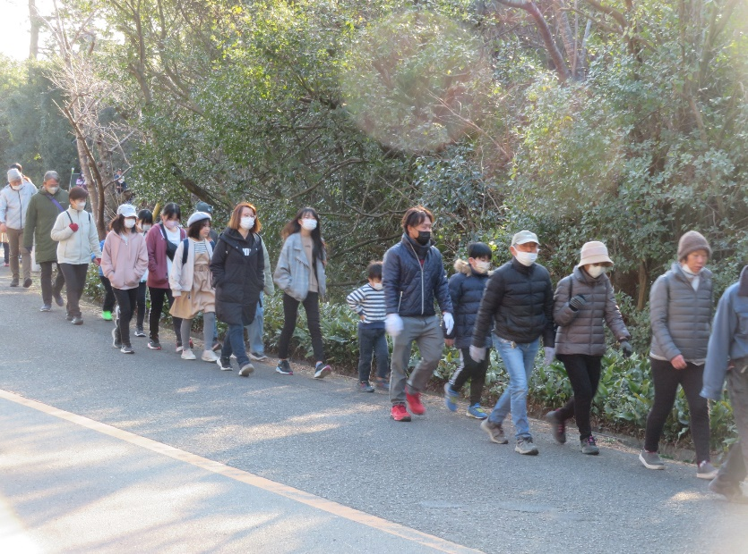
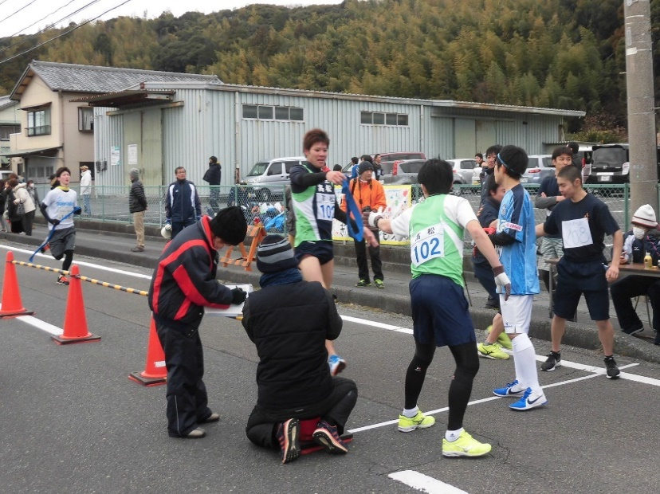
スポーツ推進委員が協力する地区行事
▲比木地区ソフトバレーボール大会
▲綱引き大会
▲新野地区ソフトバレーボール大会
▲地区運動会
▲歩け歩け
▲市駅伝大会
Notes:
スポーツ推進委員は、地元地区で開催される地区運動会、ソフトバレーボール大会などの様々な競技の運営に協力しています。

Slide 13
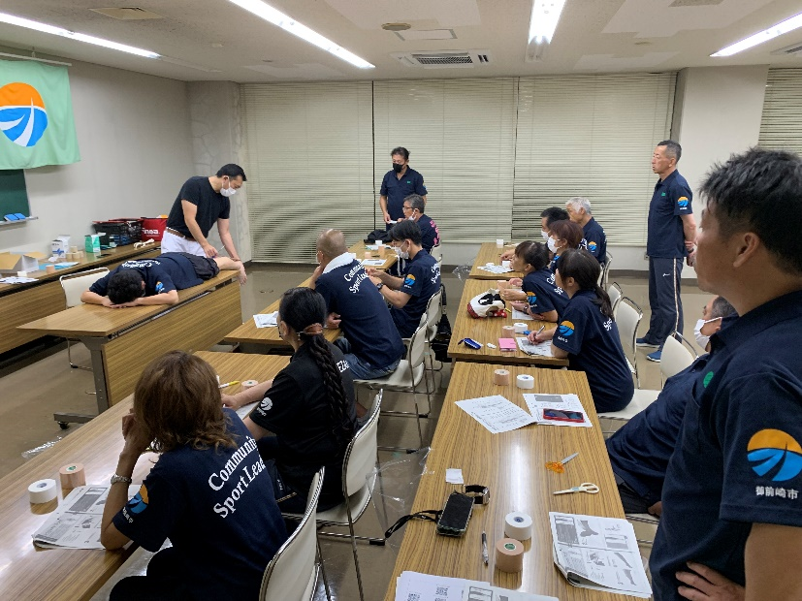
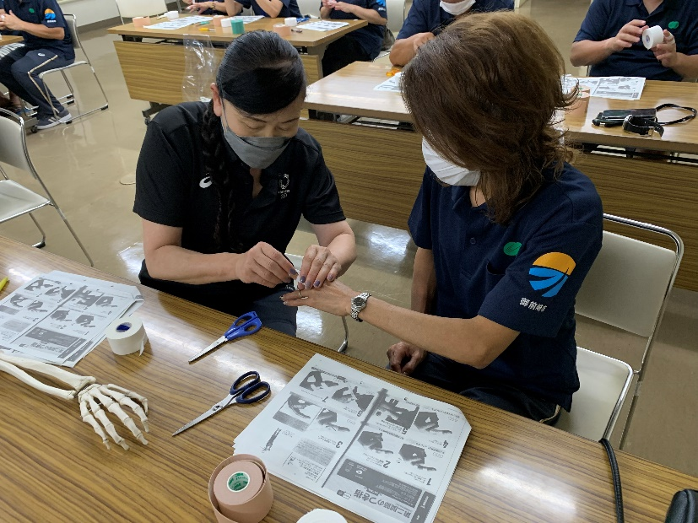
研修・講習会の様子
テーピング講習会
心肺蘇生法研修会
Notes:
市民が安心して軽スポーツのイベントに参加してもらえるよう、企画部が主導で研修会、講習会を実施しています。

Slide 14
テーピング講習会の様子
Notes:
テーピングの講習会については、市内で接骨院を営む柔道整復師から効果的なテーピングの巻き方を学びました。
軽スポーツ教室中のケガが発生した場合、初期の処置がスムーズにできるようみんな真剣に学びました。

Slide 15
Notes:
近年は、余暇時間の増大や少子高齢化、高度情報化社会の急速な進展など、市民を取り巻く社会環境の変化は、市民のライフスタイルにも急激な変化をもたらしています。
また、スポーツに対する意識の変化は、体力づくりや健康の保持増進にとどまらず、生きがいとして、またリクリエーションとしてのスポーツ活動にも関心やニーズが高まっています。
このような背景の中でスポーツ推進委員が果たす役割は多岐にわたり、より市民の多様な要望に応えていくことが求められています。
本市スポーツ推進委員は現在、主に軽スポーツにおける３教室、３大会を開催しています。
競技によって参加者の過不足はあるものの、一定数の参加者を集めることができており、参加経験者からは能動的に自主独立チームを発足させ、県内の大会への参加までに至っています。
これはスポーツ推進委員が実施してきた軽スポーツ競技を市内に普及、定着させたことで市民の運動の機会を増やし、健康の促進に寄与することができている証といえるのではないでしょうか。
一方で、若年層と比べて高齢層の参加者の割合が多いという課題もあります。
そこで本市スポーツ推進委員は若年層及び初心者の参加を促すため､
市公式SNSを利用して参加者を募集したり、市内公共施設やコンビニ、小売店等に募集ポスターを掲示したりするなど、広報活動にも力を入れています。
「なみまるくん」「ふうちゃん」登場
さらには、今後自動から高齢者まで家族三世帯で屋内外を問わず気軽に楽しむことができる
モルック、ボッチャといった「ユニバーサルスポーツ」を市内に普及させることを目標にしています。
これにより、世代を超えた多くの人が自らの可能性にチャレンジしたり、仲間との交流やコミュニケーションを深めたりすることで、人生をより豊かにするサポートができればと思っています。
私たちスポーツ推進委員は、これからも一人一人の資質向上とともに全員で同じ目線・歩幅で遂行し、
終わりなき研究と技術向上に努めていきます。
ご静聴ありがとうございました。

